Slide 1
Nemlineáris Dinamikai Modellek a Biológiában Fitzhugh-Nagumo neuron modell 12. gyakorlat
Juhász János (juhasz.janos@.itk.ppke.hu)
Schäffer Katalin (sch.katalin17@gmail.com)

Slide 2
Neuron modellek
Cél: az idegrendszer működésének leírása, modellezése
Egység: idegsejtek (ezek viselkedését kell ismerni)
Idegsejt viselkedése: akciós potenciál (AP) képzés, továbbítás
Az idegsejtek hálózatának viselkedése az igazán érdekes
A HH modell nagyon pontos, részletes
(mind a mai napig referenciaként szolgál)
De bonyolult és nehezen számolható (3 ODE + 1 PDE)
-> egyszerűbb modellek kellenek, amik ugyanúgy mutatják az elvárt viselkedést (AP alak, mindent vagy semmit elv,…)

Slide 3


Fitzhugh-Nagumo modell
Egyszerűsített HH (2 db ODE):
x (vagy v):
harmadrendű görbe
a HH-ban a V és az m változóknak felel meg
-> ebben látszik az AP
a gyors változásokat írja le a rendszerben
nagy válaszok
y (vagy w):
lineáris
a HH-ban a n és a h változóknak felel meg
a lassú változásokat írja le a rendszerben
kis válaszok

Slide 4
Fitzhugh-Nagumo modell
Dinamika a dx=0, dy=0 görbék mentén:
dy=0
Egyensúlyi pont
dx=0
dx=0
dy=0

Slide 5
Fitzhugh-Nagumo modell
Az x irányú változások a meghatározóak (gyors változó):
dy=0
dx=0
dx=0
dy=0

Slide 6
Fitzhugh-Nagumo modell
Az egyensúlyi pont (dx=0, dy=0 metszéspont) természete:
Ha ebbe a régióba esik:
Instabil, taszít
Ha ebbe a régióba esik:
Stabil, vonzó
*
Ha ebbe a régióba esik:
Stabil, vonzó
*
Minőségileg változik az egyensúlyi pont természete:
Bifurkációs pontok

Slide 7
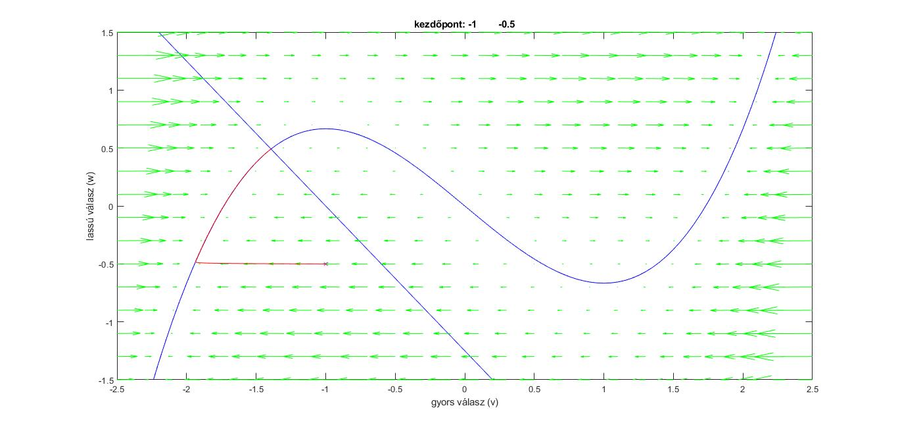
Fitzhugh-Nagumo modell
A trajektóriák lefutása a= -1 esetén:
Stabil, vonzó egyensúlyi pont

Slide 8
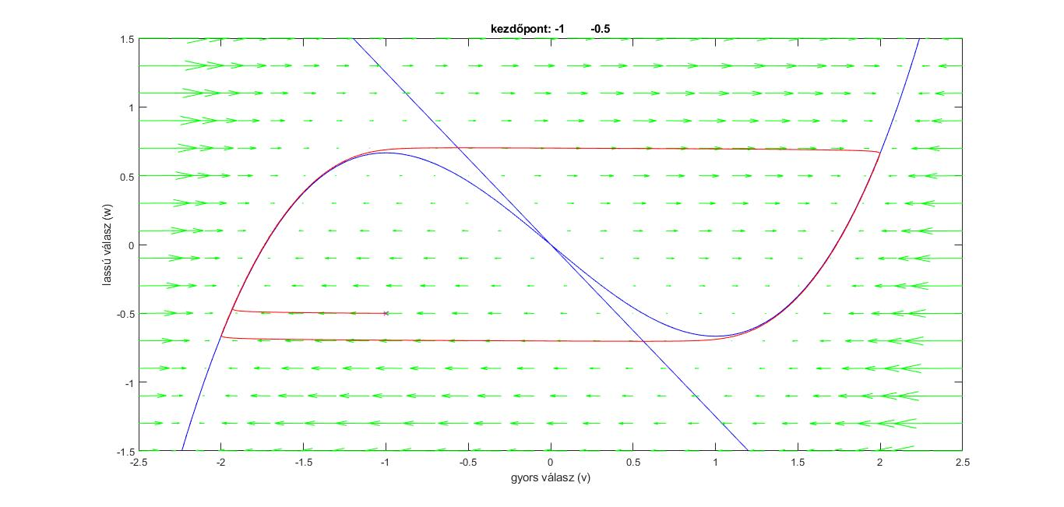
Fitzhugh-Nagumo modell
A trajektóriák lefutása a= 0 esetén:
Instabil, taszító egyensúlyi pont
Stabil, vonzó periodikus pálya
Gyors változás
Lassú változás

Slide 9
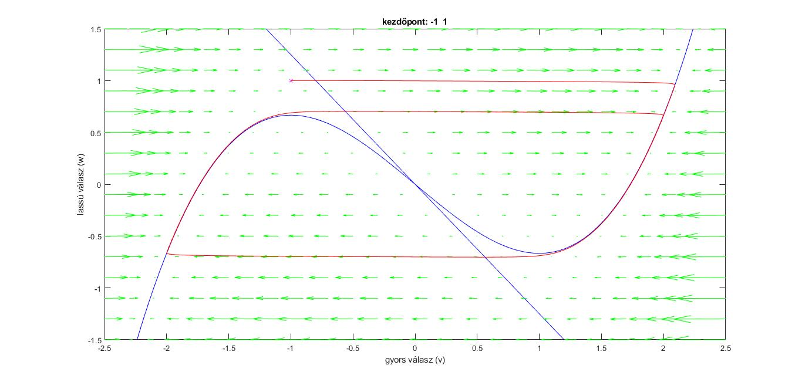
Fitzhugh-Nagumo modell
A trajektóriák lefutása a= 0 esetén:
Instabil, taszító egyensúlyi pont
Stabil, vonzó periodikus pálya
A pályán kívülről és belülről is vonz
Gyors változás
Lassú változás

Slide 10
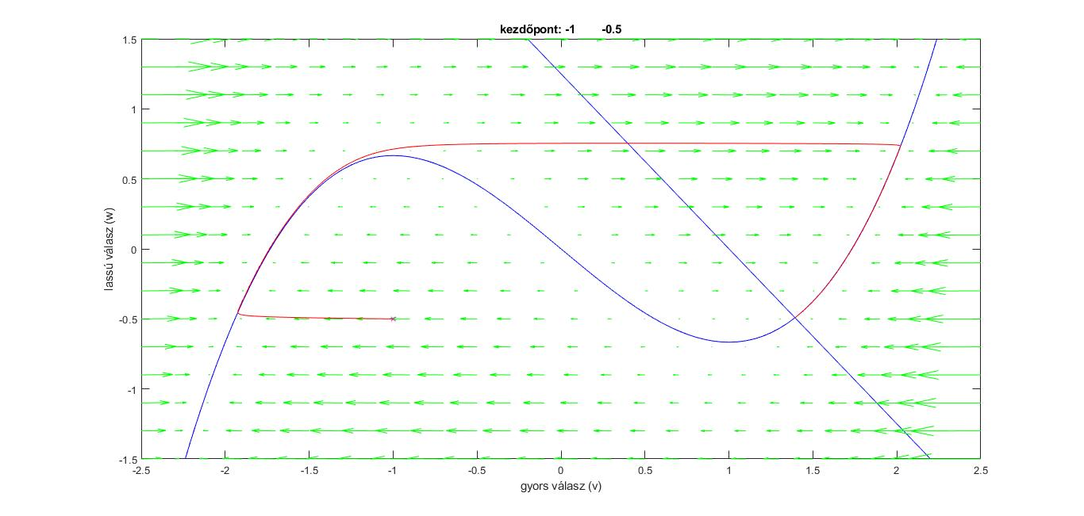
Fitzhugh-Nagumo modell
A trajektóriák lefutása a= 1 esetén:
Stabil, vonzó egyensúlyi pont újra
Az ilyen bifurkációkat, amikor egy stabil pontból stabil pálya keletkezik (vagy fordítva) Hopf bifurkációnak nevezzük.

Slide 11
Feladatok
Implementáld a FN egyenletrendszert a gyak12_FN.m kódba!
Paraméterek:
a=-0,7
b=0.8
c=12.5
I=0 (egyelőre)

Slide 12
Feladatok
Vizsgáld meg a rendszert az alábbiak szerint:
Indíts random helyekről trajektóriákat az egyensúly körül! Mit jelez a vektormező? Hogy látszik rajta a gyors és a lassú komponens?
Mikor alakul ki akciós potenciál (markáns változás, „hurok” a gyors komponensben)? Mérd ki ennek a határát az egyensúlyi helyzet környékén! Milyen ez az AP?
Adj áramot (I) a rendszerbe (gerjesztés)! Nézd meg hogyan változik a rendszer viselkedése! Hol vannak bifurkációs pontok?
I értéke pl: 0 : 0.1 : 2
Tartsd 50 időegységig -60 mV-os hiperpolarizációban (gátlás alatt) a membránt (adj rá negatív áramot), majd szüntesd meg a „lefojtást”. Mi történik ekkor? Figyeld meg a folyamat időbeli lefutása során a lassú és gyors komponenst!
A módosított egyenleteket (amik kezelik a áram változtatását) az FNode.m-be implementáld!

Slide 13
Megoldások 1.
Indíts random helyekről trajektóriákat az egyensúly körül! Mit jelez a vektormező? Hogy látszik rajta a gyors és a lassú komponens?
A gyors komponens mentén sokkal erősebb a vektormező (szinte vízszintes gradiensek)
Mikor alakul ki akciós potenciál?
1. benyomás:
Ha a harmadrendű görbe fölött van a kezdőpont, akkor "fordul át" a pálya,
-> akkor van kitérés a gyors komponensben (ami a feszültség változást is tartalmazza)
-> tehát ekkor van AP

Slide 14
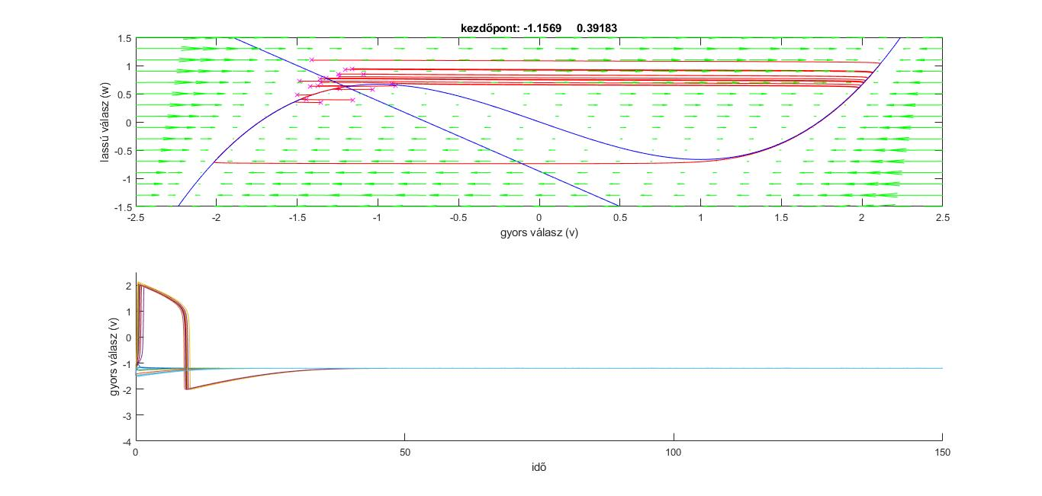
Megoldások 1.

Slide 15
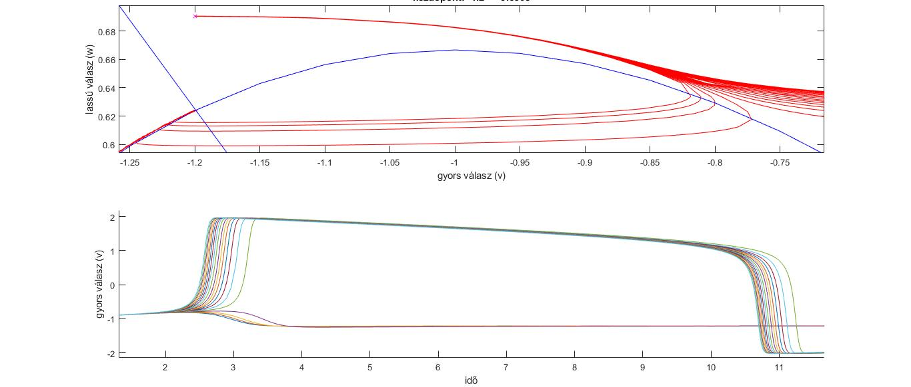
Megoldások 2.
Mikor alakul ki akciós potenciál (markáns változás, „hurok” a gyors komponensben)? Mérd ki ennek a határát az egyensúlyi helyzet környékén!
az 1. tippünknél komplexebb a kép, a harmadrendű görbe környékén más a lassú változónak is van hatása...

Slide 16
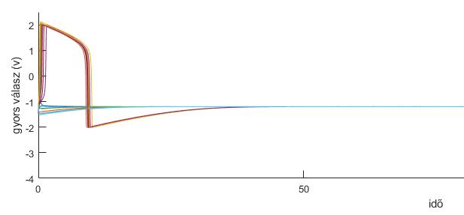
Megoldások 2.
Milyen ez az AP?
Az AP a HH modellben látotthoz hasonlít:
depolarizáció, repolarizáció, hiperpolarizáció, nyugalmi állapot
Mindent vagy semmit elv
A különböző AP-k alakja, kezdete, lefutása hasonló

Slide 17
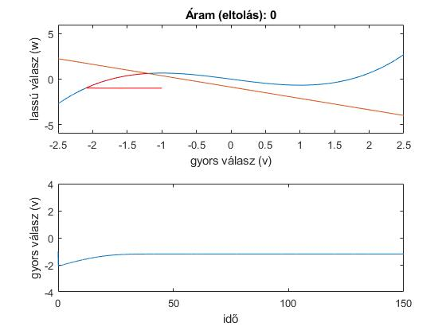
Megoldások 3.
Adj áramot (I) a rendszerbe (gerjesztés)! Nézd meg hogyan változik a rendszer viselkedése! Hol vannak bifurkációs pontok?
stabil pont -> Hopf bifurkáció (pálya születik) -> stabil, vonzó periodikus pálya -> Hopf bifurkáció (pálya meghal) -> stabil pont

Slide 18
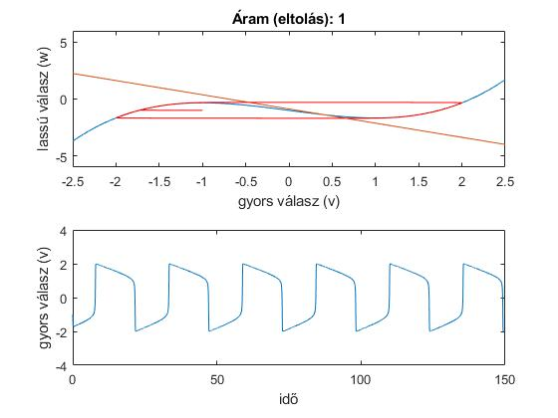
Megoldások 3.
Adj áramot (I) a rendszerbe (gerjesztés)! Nézd meg hogyan változik a rendszer viselkedése! Hol vannak bifurkációs pontok?
stabil pont -> Hopf bifurkáció (pálya születik) -> stabil, vonzó periodikus pálya -> Hopf bifurkáció (pálya meghal) -> stabil pont
AP-k sorozata (a periodikus megoldásból)

Slide 19
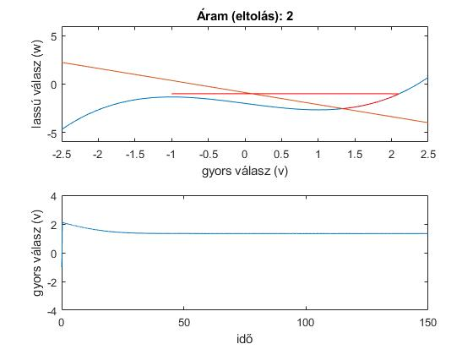
Megoldások 3.
Adj áramot (I) a rendszerbe (gerjesztés)! Nézd meg hogyan változik a rendszer viselkedése! Hol vannak bifurkációs pontok?
stabil pont -> Hopf bifurkáció (pálya születik) -> stabil, vonzó periodikus pálya -> Hopf bifurkáció (pálya meghal) -> stabil pont
Bifurkációs pontok:
A dx=0 görbe lokális minimumánál és maximumánál

Slide 20
Megoldások 4.
Tartsd 50 időegységig -60 mV-os hiperpolarizációban (gátlás alatt) a membránt (adj rá negatív áramot), majd szüntesd meg a „lefojtást”. Mi történik ekkor? Figyeld meg a folyamat időbeli lefutása során a lassú és gyors komponenst!
hiperpolarizást sejt nem tüzel, ha ennek vége, akkor már létrejöhet az AP (megfelelő paraméterek esetén) külső gerjesztés nélkül is
az egyensúlyi pontokat változtattuk

Slide 21
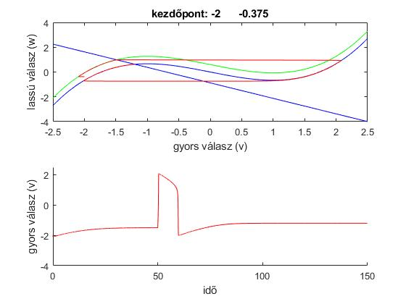
Megoldások 4.
Gátlás alatt a rendszer (zöld görbe)
Nincs tüzelés
Gyors változás
Lassú változás
Gátlás megszűnik (kék görbe)
Azonnal tüzelni kezd a rendszer
Új stabil pontba áll be
Akciós potenciál

Slide 22
Köszönjük az egész féléves figyelmet!

